Slide 1

第三章 组合逻辑电路
与、或、非、
异或、同或
复
习
逻辑运算
非门、与门、或门、与非门、
或非门、异或门、同或门
逻辑门
本
章
重
点
(1)掌握分析和设计电路的基本方法。
加法器
比较器
译码器
编码器
选择器
分配器
(2) 学习常用中规模集成模块
(3) 了解电路中的竞争和冒险现象

Slide 2

第三章 组合逻辑电路
第一节 组合电路的分析和设计
第二节 算术逻辑运算及数值比较组件
第三节 译码器和编码器
第四节 数据选择器和数据分配器
第五节 奇偶检验电路
第六节 模块化设计概述
第七节 组合电路中的竞争与冒险

Slide 3
第一节 组合电路的分析和设计
一、组合电路
二、组合电路的分析
三、组合电路的设计

Slide 4
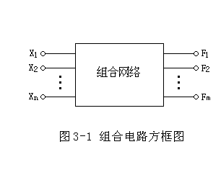
一、组合电路
输入：
X₁、X₂、…、X_{n}
输出：
F₁、F₂、…、F_{m}
逻辑关系：F_{i} = f_{i} (X₁、X₂、…、X_{n}) i = (1、2、…、m)
特点：
电路由逻辑门构成
不含记忆元件
输出无反馈到输入的回路
输出与电路原来状态无关

Slide 5
二、组合电路的分析
分析已知逻辑电路功能
步骤：
真值表
输出函数
表达式
描述电路
功能
简化函数
已知组合电路

Slide 6
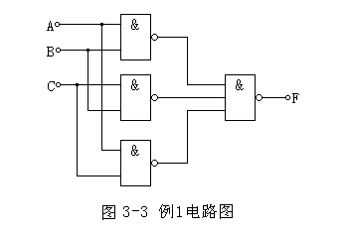
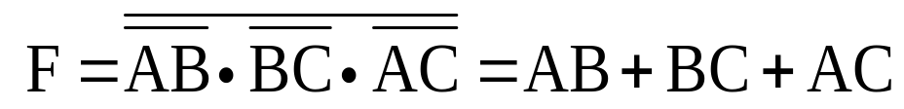
例1：试分析图3-3所示逻辑电路的功能。
（1）逻辑表达式
（2）真值表
（3）判断：
真值表
A B C F
0 0 0 0
0 0 1 0
0 1 0 0
0 1 1 1
1 0 0 0
1 0 1 1
1 1 0 1
1 1 1 1
多数输入变量为1，输出F为1；
多数输入变量为0，输出 F为0
因此该电路为少数服从多数电路，
称表决电路。

Slide 7
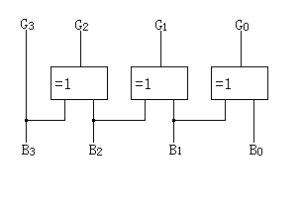
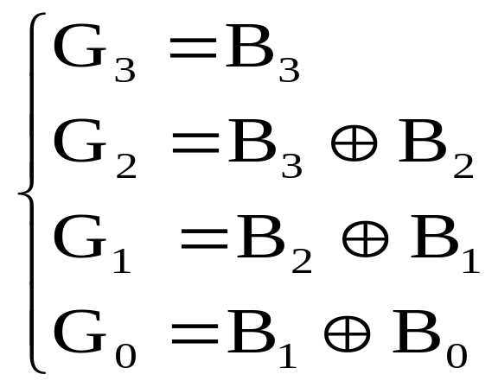
例2：试分析图3-4所示逻辑电路的功能。
    ① 表达式
② 真值表

Slide 8
自然二进制码
格雷码
    ① 表达式
B3B2B1B0 G3G2G1G0
0 0 0 0 0 0 0 0
0 0 0 1 0 0 0 1
0 0 1 0 0 0 1 1
0 0 1 1 0 0 1 0
0 1 0 0 0 1 1 0
0 1 0 1 0 1 1 1
0 1 1 0 0 1 0 1
0 1 1 1 0 1 0 0
1 0 0 0 1 1 0 0
1 0 0 1 1 1 0 1
1 0 1 0 1 1 1 1
1 0 1 1 1 1 1 0
1 1 0 0 1 0 1 0
1 1 0 1 1 0 1 1
1 1 1 0 1 0 0 1
1 1 1 1 1 0 0 0
② 真值表
    ③ 分析功能
    自然二进制码至格雷码的转换电路。

Slide 9
    自然二进制码至格雷码的转换
    推广到一般，将n位自然二进制码转换成n位格雷码： G_{i} = B_{i}⊕B_{i+1} （i = 0、1、2、…、 n-1）
注意：利用此式时对码位序号大于（n-1）的位应按0处理，如本例码位的最大序号i = 3，故B₄应为0，才能得到正确的结果。

Slide 10
二、组合电路的设计
根据要求设计出实际逻辑电路
步骤：
    确定输入、输出
    列出真值表
写出表达式
并简化
    画逻辑电路图
形式变换
根据设计所用
芯片要求

Slide 11
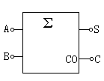
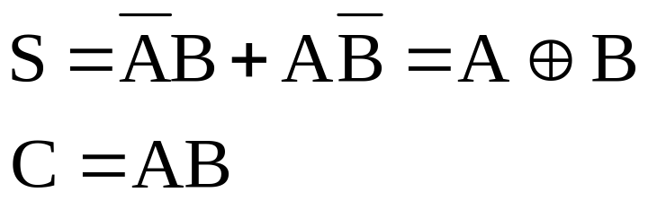
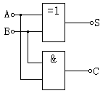
例３：半加器的设计
（1）半加器真值
（2）输出函数
（3）逻辑图
（4）逻辑符号
输入 输出
被加数A 加数B 和S 进位C
0 0 0 0
0 1 1 0
1 0 1 0
1 1 0 1

Slide 12
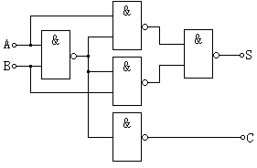
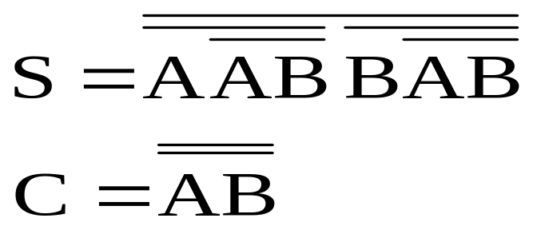
将用“异或”门实现的半加器改为用“与非”门实现
函数表达式变换形式：
用“与非”门实现半加器逻辑图如图所示：

Slide 13
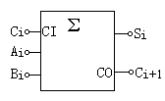
例4：全加器的设计
一位二进制数
全加器是实现
相加
和
高位进位
一位二进制数
低位来的进位
全加器真值表
全加器逻辑符号
输入 输出
A_{i} B_{i} C_{i} S_{i} C_{i+1}
0 0 0 0 0
0 0 1 1 0
0 1 0 1 0
0 1 1 0 1
1 0 0 1 0
1 0 1 0 1
1 1 0 0 1
1 1 1 1 1
学生自己完成逻辑电路

Slide 14
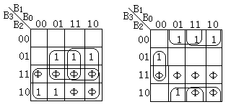
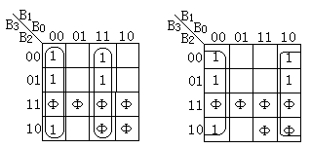
例5：试将8421BCD码转换成余3BCD码
（1）真值表
8421码 余3码
B3 B2 B1 B0 E3 E2 E 1 E0
0 0 0 0 0 0 0 1 1
1 0 0 0 1 0 1 0 0
2 0 0 1 0 0 1 0 1
3 0 0 1 1 0 1 1 0
4 0 1 0 0 0 1 1 1
5 0 1 0 1 1 0 0 0
6 0 1 1 0 1 0 0 1
7 0 1 1 1 1 0 1 0
8 1 0 0 0 1 0 1 1
9 1 0 0 1 1 1 0 0
10 1 0 1 0 ΦΦΦΦ
11 1 0 1 1 ΦΦΦΦ
12 1 1 0 0 ΦΦΦΦ
13 1 1 0 1 ΦΦΦΦ
14 1 1 1 0 ΦΦΦΦ
15 1 1 1 1 ΦΦΦΦ
（2）卡诺图

Slide 15
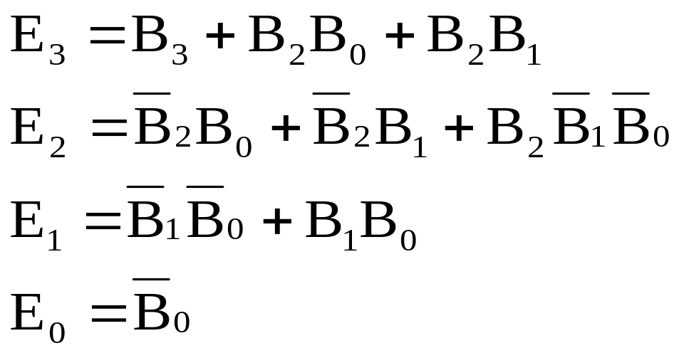
（2）卡诺图
（3）表达式

Slide 16
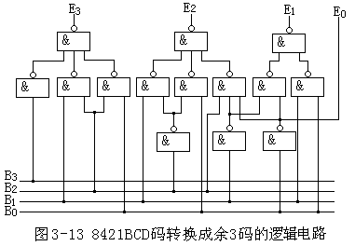
（3）表达式
余3码
（4）电路图
8421BCD码

Slide 17
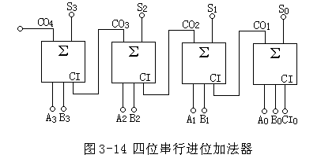
第二节 算术逻辑运算及数值比较组件
一、加法器
（一）加法器的功能与分类
功能：实现N位二进制数相加
按实现方法分类：串行进位加法器、超前进位加法器
（1）串行进位加法器
低位全加器进位输出
高位全加器进位输入
如图：用全加器实现4位二进制数相加。
注意：CI₀=0

Slide 18
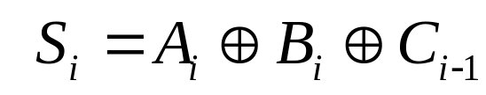
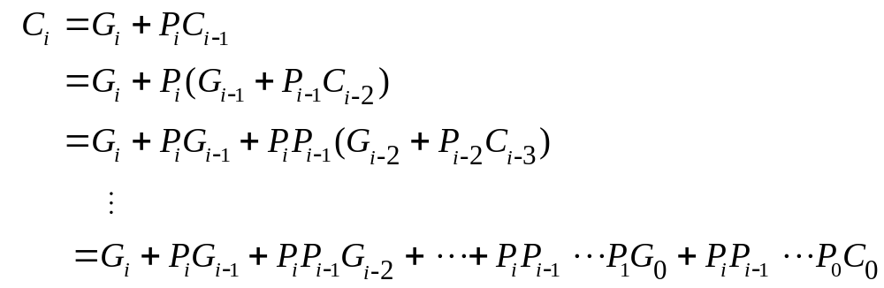
（2）超前进位加法器
超前进位是一种产生快速进位的集成电路。根据全加器进位信号
令G_{i}=A_{i}B_{i}， Pi=Ai + Bi 则可以得出

Slide 19
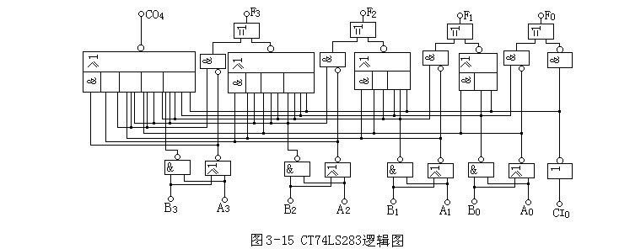
进位位直接由加数、被加数和最低位进位位CI₀形成。

Slide 20
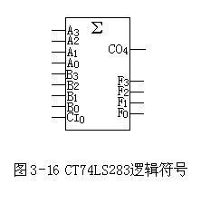
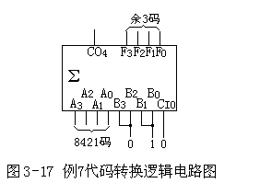
加数
进位
加法器的逻辑符号
被加数
和
低位进位
（二）加法器的应用
例6：试用四位加法器实现8421BCD码至余3BCD码的转换。
N位加法运算、代码转换、减法器、十进制加法
解：余3码比8421码多3，因此：
A₃-A₀：8421码
B₃-B₀：0011（3）
CI₀：0

Slide 21
二、数值比较器
1位数比较器
两个进行比较的二进制数都是一位数，这就是1位比较器。用A_{i}、B_{i}表示输入信号，输出信号是比较的结果，显然有三种情况：A_{i} > B_{i}、A_{i} < B_{i}、A_{i} = B_{i}，分别用Y(A>B)、Y(A<B)、Y(A=B)表示，并约定A_{i} > B_{i}时Y(A>B)=1，A_{i} < B_{i}时Y(A<B)=1，A_{i} = B_{i}时Y(A=B)=1。
根据以上约定，可列出1位比较器的真值表
输 入 | 输 出
A_{i} B_{i} | Y(A>B) Y(A<B) Y(A=B)
0 0 0 1 1 0 1 1 | 0 0 1 0 1 0 1 0 0 0 0 1

Slide 22
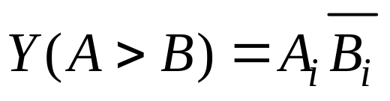
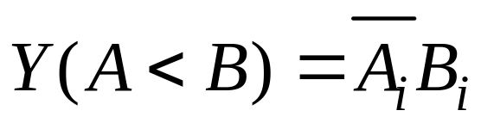
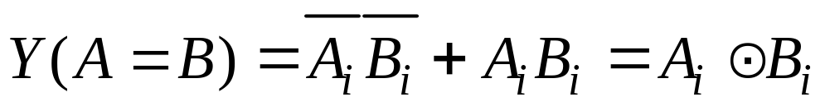
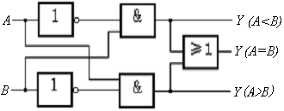
由真值表可得到输出信号的逻辑表达式
根据表达式可画出逻辑图

Slide 23
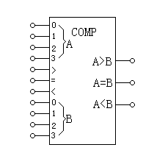
多位数值比较器
（一）功能：能对两个相同位数的二进制数进行比较的器件。
（1）逻辑符号：
A：四位二进制数输入（3为高位）
B：四位二进制数输入（3为高位）
a > b、a < b、a = b：控制输入端，
高有效
A>B、A<B、A=B：输出，高有效
（2）逻辑功能：
输入 A（a₃a₂a₁a₀）> B (b₃b₂b₁b₀)：输出（A > B）= 1
A（a₃a₂a₁a₀）< B (b₃b₂b₁b₀)： （A < B）= 1
A（a₃a₂a₁a₀）= B (b₃b₂b₁b₀)： 由控制输入决定
（自己完成比较器功能表）

Slide 24
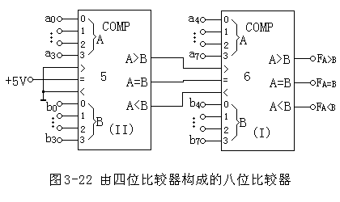
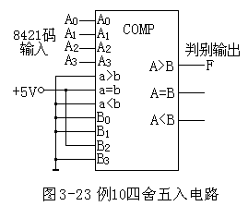
（二）比较器的应用
例1：八位二进制数比较
解：位扩展，用两片4位比较器
低位的输出与高位的控制输入连接
例2：用比较器构成8421BCD码表示的一位十进制数四舍五入电路。
解: A₃～A₀：8421BCD码
B₃～B₀：0100（十进制数4）
A ＞ B输出端用于判别

Slide 25
第三节 译码器和编码器
译码器
译 码
二进制代码
某种代码
编 码
（特定含义：规则、顺序）
编码器

Slide 26
一、译码器
2位二进制译码器
（一）二进制译码器
译码输入 译码输出
a1 a0 y0 y1 y2 y3
0 0 1 0 0 0
0 1 0 1 0 0
1 0 0 0 1 0
1 1 0 0 0 1
译码输入：n位二进制代码
译码输出m位：
一位为1，其余为0
或一位为0，其余为1
二进制译码器输入输出满足：m=2^{n}
2位二进制译码器
如：2—4译码器
3—8译码器
4—16译码器
译码输入 译码输出
a1 a0 y0 y1 y2 y3
0 0 0 1 1 1
0 1 1 0 1 1
1 0 1 1 0 1
1 1 1 1 1 0
（二）十进制译码器
又称：二—十进制译码器
或：4—10译码器

Slide 27
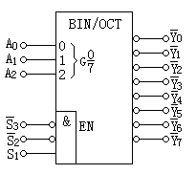
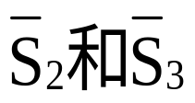
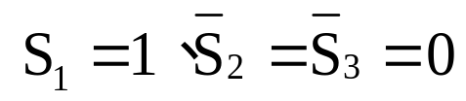

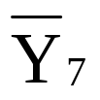
3—8译码器74LS138
A₀ ～A₂
译码输入，二进制编码0-7依次对应8个输出
S₁、
使能输入, 与逻辑。
EN = 1（
) ，译码
EN=0 ，禁止译码，输出均为１
～
八个输出端，低电平有效。
译码状态下，相应输出端为０
禁止译码状态下，输出均为１

Slide 28
使能端的两个作用：
（1）消除译码器输出尖峰干扰
EN端的正电平的出现在A₀-A₂稳定之后
EN端正电平的撤除在A₀-A₂再次改变之前
避免A₀-A₂在变化过程中引起输出端产生瞬时负脉冲
（2）逻辑功能扩展
例：用3—8译码器构成4—16译码器

Slide 29
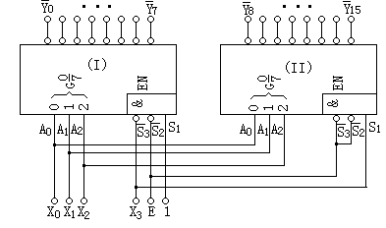
例：用3—8译码器
构成4—16译码器
X₀-X₃：译码输入
E：译码控制
E=0，译码
E=1，禁止译码
X3-X0：0000-0111，
000-111
译码输入
0
0
0
0
0
1
第一片工作
X3-X0：1000-1111
000-111
译码输入
1
0
1
0
0
1
第二片工作

Slide 30

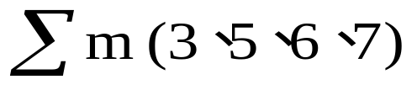
（三）译码器的应用
例12：试用 CT74LS138和与非门构成一位全加器。
解:全加器的最小项表达式应为
S_{i} =
C_{i+1} =

Slide 31
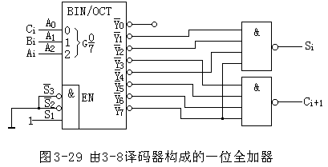

Slide 32

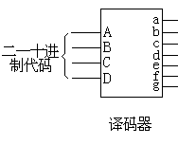
（三）数字显示译码器
（1）七段数码管
每一段由一个发光二极管组成
共阴极
：高电平亮
共阳极
：低电平亮
（2）七段显示译码器
输入：二—十进制代码
输出：译码结果，可驱动相应的七段数码管显式示正确的数字

Slide 33
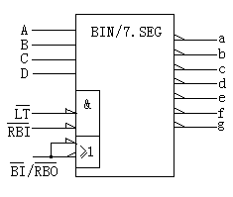






七段译码器CT7447
D、C、B、A：BCD码输入信号
a～g：译码输出，低电平有效
熄灭信号输入/灭零输出信号
（１）熄灭信号输入。低电平时，输出a～g均为高电平（全灭）；
（２）灭零输出信号。
=0时，
=0
= 1（无效）时，
：试灯信号输入。当
=0且
不论D～A状态如何，a～g七段全亮。
：灭零输入信号（不显示０，其它数码正常显示）。
=0（
=１）时，不显示数码0。

Slide 34
二、编码器
（一）二进制编码器
用n位二进制代码对N=2^{n}个一般信号进行编码的电路，叫做二进制编码器。例如n=3，可以对8个一般信号进行编码。这种编码器有一个特点：任何时刻只允许输入一个有效信号，不允许同时出现两个或两个以上的有效信号，因而其输入是一组有约束(互相排斥)的变量。 
现以三位二进制编码器为例，分析编码器的工作原理。图4-9是三位二进制编码器的框图，它的输入是I₀~I₇8个高电平信号，输出是三位二进制代码F₂、F₁、F₀。为此，又把它叫做8线—3线编码器。输出与输入 的对应关系如表4-6所示。

Slide 35
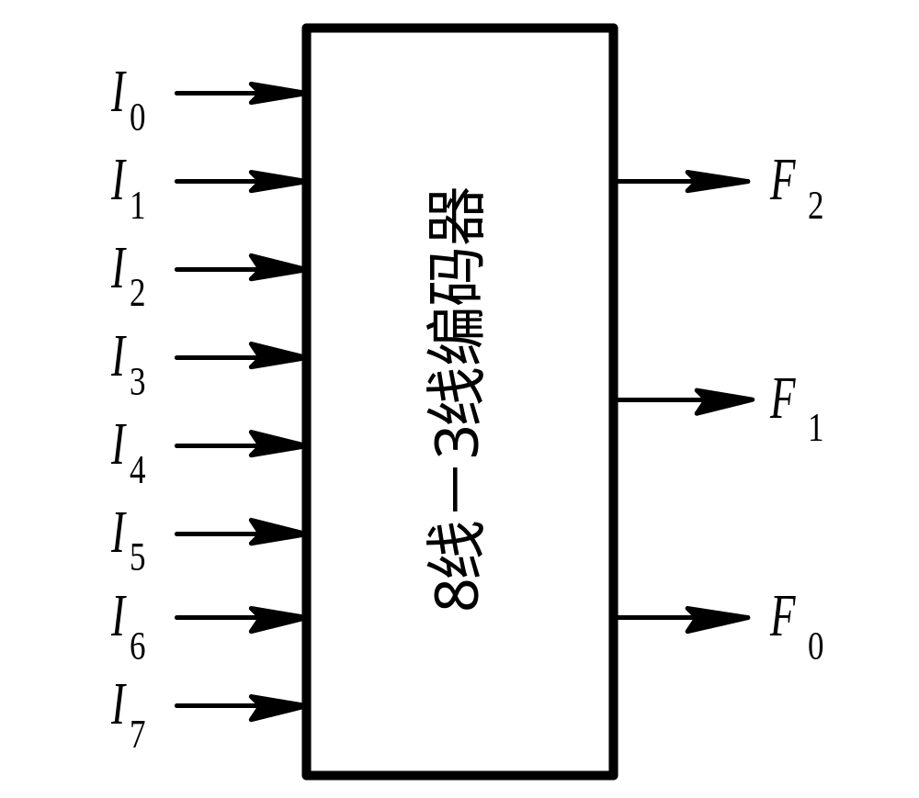
图 三位二进制8线—3线编码器框图

Slide 36
三位二进制编码器的真值表
输 入 | 输 出
I₀ I₁ I₂ I₃ I₄ I₅ I₆ I₇ | F₂ F₁ F₀
1 0 0 0 0 0 0 0 0 1 0 0 0 0 0 0 0 0 1 0 0 0 0 0 0 0 0 1 0 0 0 0 0 0 0 0 1 0 0 0 0 0 0 0 0 1 0 0 0 0 0 0 0 0 1 0 0 0 0 0 0 0 0 1 | 0 0 0 0 0 1 0 1 0 0 1 1 1 0 0 1 0 1 1 1 0 1 1 1

Slide 37
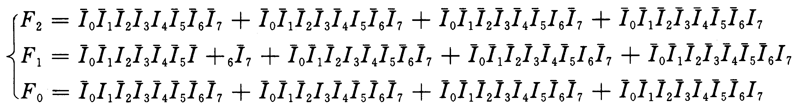
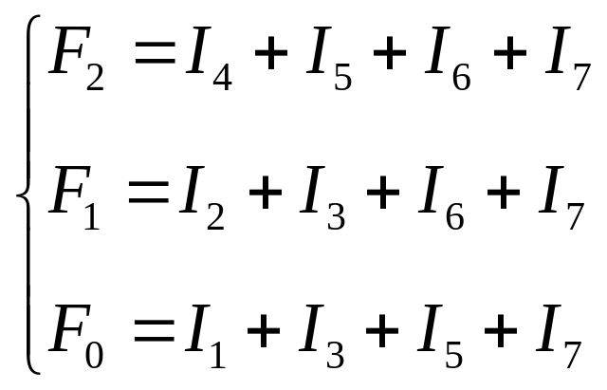
由表可得出编码器的输出函数为
因为任何时刻I₀~I₇当中仅有一个取值为1，利用这个约束条件将上式化简，得到

Slide 38
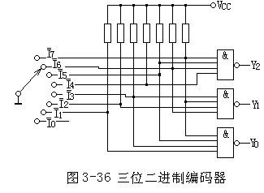
功能：输入m位代码
输出n位二进制代码
m≤2^{n}
将输入信号编成二进制代码的电路
如图：三位二进制编码器（ 8线—3线编码器）。
逻辑功能：任何一个输入端接低电平时，三个输出端有一组对应的二进制代码输出
任何时刻只允许一个输入端有信号输入
优先编码
优先编码器允许几个输入端同时加上信号，电路只对其中优先级别最高的信号进行编码。

Slide 39

优先编码器常用于优先中断系统和键盘编码。与普通编码器不同，优先编码器允许多个输入信号同时有效，但它只按其中优先级别最高的有效输入信号编码，对级别较低的输入信号不予理睬。常用的MSI优先编码器有10线—4线(如74LS147)、 8线—3线(如74LS148)。
74LS148二进制优先编码器的逻辑符号如图所示。功能表如表所示。

Slide 40
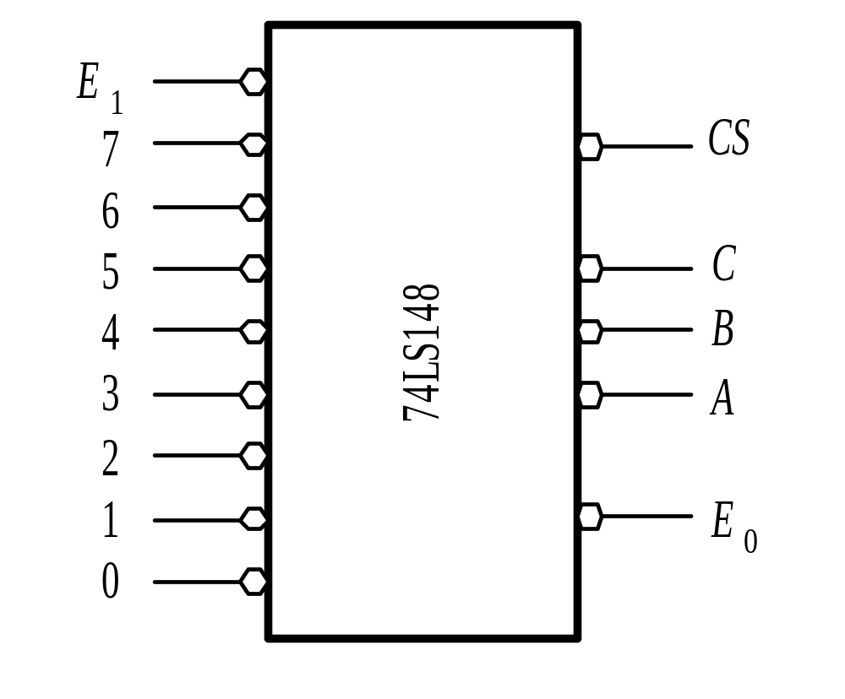
图 74LS148逻辑符号

Slide 41
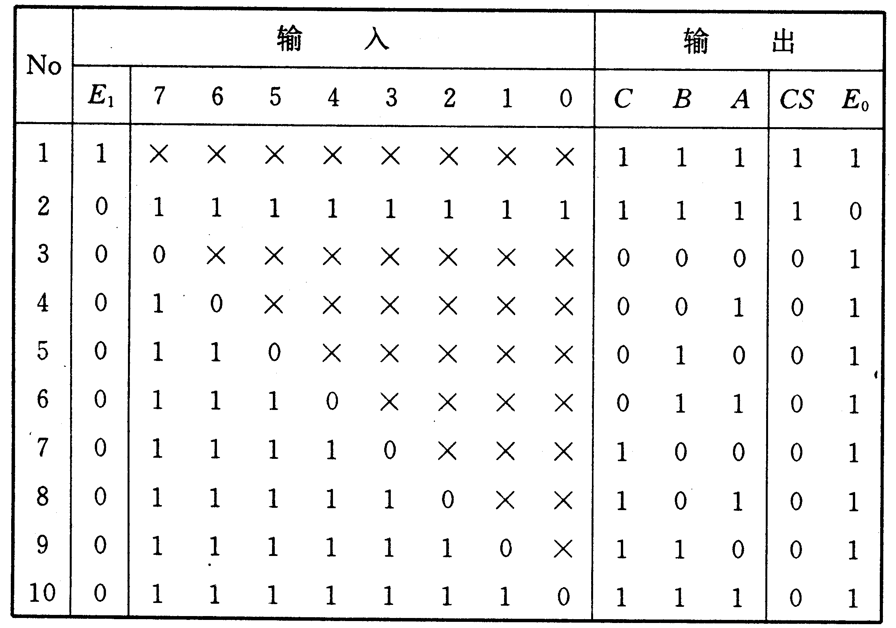
表 74LS148的功能表

Slide 42
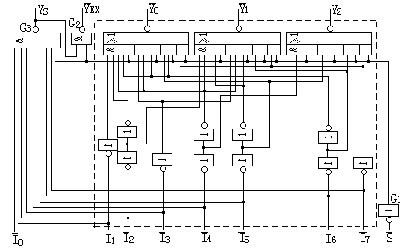
8线—3线优先编码器CT74LS148
使能输出
扩展输出
编码输出
编码输入
使能输入

Slide 43




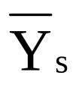
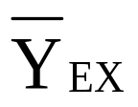
管脚定义：
～
：输入，低电平有效。优先级别依次为
～
～
：编码输出端
：使能输入端；
＝０时，编码，
＝１时，禁止编码。
：使能输出端，编码状态下（
=0），若无输入信号，
=0
：扩展输出端，编码状态下（
=0），若有输入信号，
=0

Slide 44
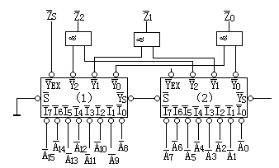
（二）编码器的应用
例14：用8-3线优先编码器CT74LS148扩展成16线-4线编码器。
解：（1）编码器输入16线,用两片8-3线编码器，高位为第一片，低位为第二片
（2）实现优先编码：高位选通输出与低位控制端连接
（3）第一片工作时,编码器输出：0000-0111
第二片工作时,编码器输出:1000-1111
高位
低位

Slide 45
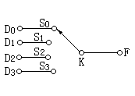
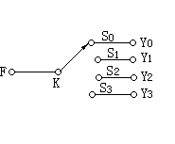
第四节 数据选择器和数据分配器
数据选择器
在多个通道中选择其中的某一路，或 个信息中选择其中的某一个信息传送或加以处理，
选择
多输入
一输出
数据分配器
将传送来的或处理后的信息分配到各通道去。
分配
一输入
多输出

Slide 46
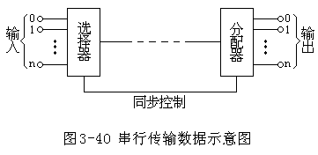
发送端，并—串
接收端，串—并

Slide 47

一、数据选择器
（一）分类：二选一、四选一、八选一、十六选一
双四选一数据选择器CT74LS153
公用控
制输入
输出端
使能端
数据
输入

Slide 48


当E=0时，4选1 MUX的逻辑功能还可以用以下表达式表示：
式中，m_{i}是地址变量A₁、A₀所对应的最小项，称地址最小项。 上式还可以用矩阵形式表示为

Slide 49

双四选一数据选择器CT74LS153
简易符号

Slide 50

八中选一数据选择器CT74LS151
八选一需
三位地址码

Slide 51

（二）数据选择器的应用
例：试用最少数量的四选一选择器扩展成八选一选择器。
解：（1）用一片双四选一数据选择器，实现八个输入端
（2）用使能端形成高位地址，实现三位地址，控制八个输入。

Slide 52

例：试用四选一数据选择器构成十六选一的选择器
第二级，控制选择
第一级中的一组
第一级，
分为四组

Slide 53

数据选择器的其他应用
数据选择器的应用很广，典型应用有以下几个方面： 
① 作数据选择，以实现多路信号分时传送。 
② 实现组合逻辑函数。 
③ 在数据传输时实现并—串转换。 
④ 产生序列信号。
对于n个地址输入的MUX，其表达式为

Slide 54

其中m_{i}是由地址变量A_{n-1}、…、A₁、A₀组成的地址最小项。而任何一个具有l个输入变量的逻辑函数都可以用最小项之和来表示：
这里的m_{i}是由函数的输入变量A、B、C、…组成的最小项。
比较Y 和F 的表达式可以看出，只要将逻辑函数的输入变量A、B、C、 …加至数据选择器地址输入端，并适当选择D_{i}的值，使F =Y，就可以用MUX实现函数F。因此，用MUX实现函数的关键在于如何确定D_{i}的对应值。

Slide 55
1) l≤n的情况
l为函数的输入变量数，n为选用的MUX的地址输入端数。 当l=n时，只要将函数的输入变量A、B、C、…依次接到MUX的地址输入端，根据函数F所需要的最小项，确定MUX中D_{i}的值(0或1)即可；
当l＜n时，将MUX的高位地址输入端不用(接0或1)，其余同上。

Slide 56




【例 4-6】 试用8选1MUX实现逻辑函数：
解：首先求出F的最小项表达式。 
将F填入K图，如图4 - 21所示，根据K图可得
当采用8选1 MUX时，有
令A₂=A,A₁=B，A₀=C，且令D₁=D₂=D₃=D₄=D₅=D₇=1，D₀=D₆=0则有Y=(ABC)_{m}(01111101)^{Ｔ}= m(1, 2, 3, 4, 5, 7)，故F=Y。用8选1MUX实现函数F的逻辑图如图4-22所示。

Slide 57

图 4 – 21 例4 - 6之K图

Slide 58

图 4-22 例4 - 6之逻辑图
需要注意的是，因为函数F中各最小项的标号是按A、B、C的权为4、2、1写出的，因此A、B、C必须依次加到A₂、A₁、 A₀端。

Slide 59
2) l＞n的情况
当逻辑函数的变量数l大于MUX的地址输入端数n时，不能采用上面所述的简单方法。如果从l个输入变量中选择n个直接作为MUX的地址输入，那么，多余的(l-n)个变量就要反映到MUX的数据输入D_{i}端，即D_{i}是多余输入变量的函数，简称余函数。因此设计的关键是如何求出函数D_{i}。 
确定余函数D_{i}可以采用代数法或降维K图法。

Slide 60


例 试用4选1MUX实现三变量函数：
解： 
① 首先选择地址输入，令A₁A₀=AB，则多余输入变量为C，余函数D_{i}=f(c)。 
② 确定余函数D_{i}。 
用代数法将F的表达式变换为与Y相应的形式：

Slide 61


将F与Y对照可得
图 4 – 23 例4 - 7之逻辑图

Slide 62





例：试用四选一数据选择器实现一位全加器。
解：用代数法求余函数。
根据全加器，其有三个输入变量：
四选一数据选择器只需两位地址代码
选：
作为选择器的地址输入
=
=
作数据输入用
关键：
根据不同的地址输入
确定相应的数据输入

Slide 63



C_{i}的实现电路由大家自己完成
如采用八选一该如何实现？
八选一数据选择器需三位地址代码
选：
作为选择器的地址输入
=
=
=
数据输入
常量
0
关键：
根据不同的地址输入
B_{i}
A_{i}
S_{i}
C_{i}
确定相应的数据输入常量
C_{i}
C_{i}
由大家自己完成
C_{i}

Slide 64












和 数
进位数

Slide 65

二、数据分配器
（一）数据分配器的功能
一输入
分配器与选择器的功能相反
多输出
逻辑符号
当F = 1时它即为普通的译码器。

Slide 66

（二）数据分配器的应用
例：利用数据选择器和分配器实现信息的“并行—串行—并行”传送。
0 0 0
由译码器连成的数据分配器
0
0
1
1
1
译码
0
禁止译码

Slide 67
第五节 奇偶检验电路
一、奇偶检验
（1）奇偶检验码
信息位
：由若干位二进制代码构成
奇偶检验位
：一位代码构成
F_{E}偶检验位
F_{OD}奇检验位
（2）奇偶检验
奇检验
：整个码组中１的个数为奇数
偶检验
：整个码组中１的个数为偶数

Slide 68

接收信息码(N位)+
检验位(1位)
发送信息码(N位)
检验位(1位)
检验结果

Slide 69


二、奇偶位产生和检验电路
异或门的功能：奇数个1的连续异或运算其结果为1；
偶数个1的连续异或运算其结果为0。
发送端偶检验位表达式：
F_{E}=B₃
B₂
B₁
B₀
接受端偶检验位表达式：
S=B₃
B₂
B₁
B₀
F_{E}
S = 0，传输无误；S = 1传输有误

Slide 70
第六节 模块化设计概述
设计原则：
    选择合适的集成电路
    减少电路所需的模块总数
    降低成本
    提高电路可靠性。
设计步骤：
（1）根据系统的逻辑功能要求画出系统结构框图，且按功能将其划分成若干个子方框
（2）根据各子功能框的要求，选用合适的MSI或LSI
（3）根据实际情况，有时需按传统设计方法设计出相关的接口电路和外围辅助电路

Slide 71
例：设计一个将8421BCD码转换成余3BCD码的码组转换器。
（1）利用经典的传统设计法，用SSI实现（见例5）
（2）采用与逻辑电路输出端等同数量的数据选择器 且附加门（本题需用四个选择器）
（3）采用译码器附加相应数量门（本题需一块4线-16线译 码器和四个门）
（4）采用一块四位二进制加法器（见例6）
（5）采用ROM和可编程逻辑器件（后续章节学习）。
经比较，采用第④种方法最经济合理

Slide 72

第七节 组合电路中的竞争与冒险
一、冒险与竞争
竞争：
在组合电路中，信号经由不同的途径达到某一会合点的时间有先有后
冒险：
由于竞争而引起电路输出发生瞬间错误现象。表现为输出端出现了原设计中没有的窄脉冲，常称其为毛刺。

Slide 73


二、竞争与冒险的判断
代数法：
或的形式时，变量朝相反方向变化能引起险象。
卡诺图法：
如函数卡诺图上为简化作的圈相切，且相切处又无其他圈包含，则可能有险象。
如图所示电路的卡诺图两圈相切，故有险象。

Slide 74
三、冒险现象的消除
1. 利用冗余项
如图所示卡诺图，只要在两圈相切处增加一个圈（冗余），就能消除冒险。由此得函数表达式为

Slide 75

三、冒险现象的消除
1. 利用冗余项
２. 吸收法
在输出端加小电容C可以消除毛刺如图3-58所示。但是输出波形的前后沿将变坏, 在对波形要求较严格时，应再加整形电路。

Slide 76


三、冒险现象的消除
1. 利用冗余项
２. 吸收法
３.取样法
电路稳定后加入取样脉冲，在取样脉冲作用期间输出的信号才有效，可以避免毛刺影响输出波形。
加取样脉冲原则：
“与”门及“与非”门加
正取样脉冲
“或”门及“或非”门
加负取样脉冲

Slide 77
三种方法比较：
利用冗余项：只能消除逻辑冒险，而不能消除功能冒险；适用范围有限
吸收法：加滤波电容使输出信号变坏，引起波形的上升、下降时间变长，不宜在中间级使用。实验调试阶段采用的应急措施；
取样法：加取样脉冲对逻辑冒险及功能冒险都有效。目前大多数中规模集成模块都设有使能端，可以将取样信号作用于该端，待电路稳定后才使输出有效。

Slide 78
本
章
小
结
（１）组合电路
任何时刻的输出仅决定于当时的输入，而与电路原来的状态无关；它由基本门构成，不含存贮电路和记忆元件，且无反馈线。
（２）组合电路的分析
根据已经给定的逻辑电路，描述其逻辑功能。
（３）组合电路的设计
根据设计要求构成功能正确、经济、可靠的电路
（４）常用的中规模组合逻辑模块
加法器、比较器、译码器、编码器、数据选择器和码组检验器等。

Slide 79
作 业
3-3、
3-4、
3-5、
3-6、
3-8、
3-9、
3-10、
3-11、
3-15、
3-16

Slide 80
例5：试将8421BCD码转换成余3BCD码
电路图
余3码
8421BCD码

Slide 81
例6：试用四位加法器实现8421BCD码至余3BCD码的转换。

